Slide 1
BUB1B-MVA
From diagnosis to drug repurposing hypothesis
MVA Hackathon 2026 · Track 2 — Drug Repurposing
A real child. A confirmed genetic diagnosis. Two approved medications worth investigating.
Notes:
[0:00-0:20] Hola, soy el Dr. Itan H. Ruiz Hernández. Este proyecto parte de un caso real: un niño con Aneuploidía Variegada Mosaico, una enfermedad ultra-rara que hoy no tiene tratamiento. En el Track 1 llegamos a un diagnóstico genético que muy probablemente es la causa. Esta parte, el Track 2, es sobre qué hacemos con ese diagnóstico. Encontramos dos medicamentos ya aprobados que valdría la pena probar, y no porque se nos ocurrió al azar, sino porque entendimos cómo exactamente esta enfermedad daña la célula.

Slide 2
2
Two damaged copies of one gene
BUB1B compound heterozygote in the proband (GRCh38)
Variant | Position (GRCh38) | Change | Consequence | Evidence
Variant 1 | chr15:40,209,701 T>G | c.2210T>G / p.Leu737Ter | stop-gained (HIGH) | ClinVar: Pathogenic
Variant 2 | chr15:40,220,612 T>G | c.3006T>G / p.Asn1002Lys | missense (MODERATE) | SIFT + PolyPhen: deleterious
Genotype: 0/1 + 0/1 → compound heterozygote in trans (assumed; singleton WGS, no parental phasing)
BUB1B encodes BUBR1 — a core kinase of the mitotic spindle-assembly checkpoint (SAC)
Notes:
[0:20-0:50] El niño tiene dañadas las dos copias del gen BUB1B. Una variante ya está registrada en ClinVar como patogénica. La otra es nueva, no está reportada todavía, pero SIFT y PolyPhen la predicen como dañina. BUB1B fabrica la proteína BUBR1, que es pieza clave del checkpoint del huso mitótico: básicamente el sistema que revisa que todos los cromosomas estén bien conectados antes de que la célula se divida.

Slide 3
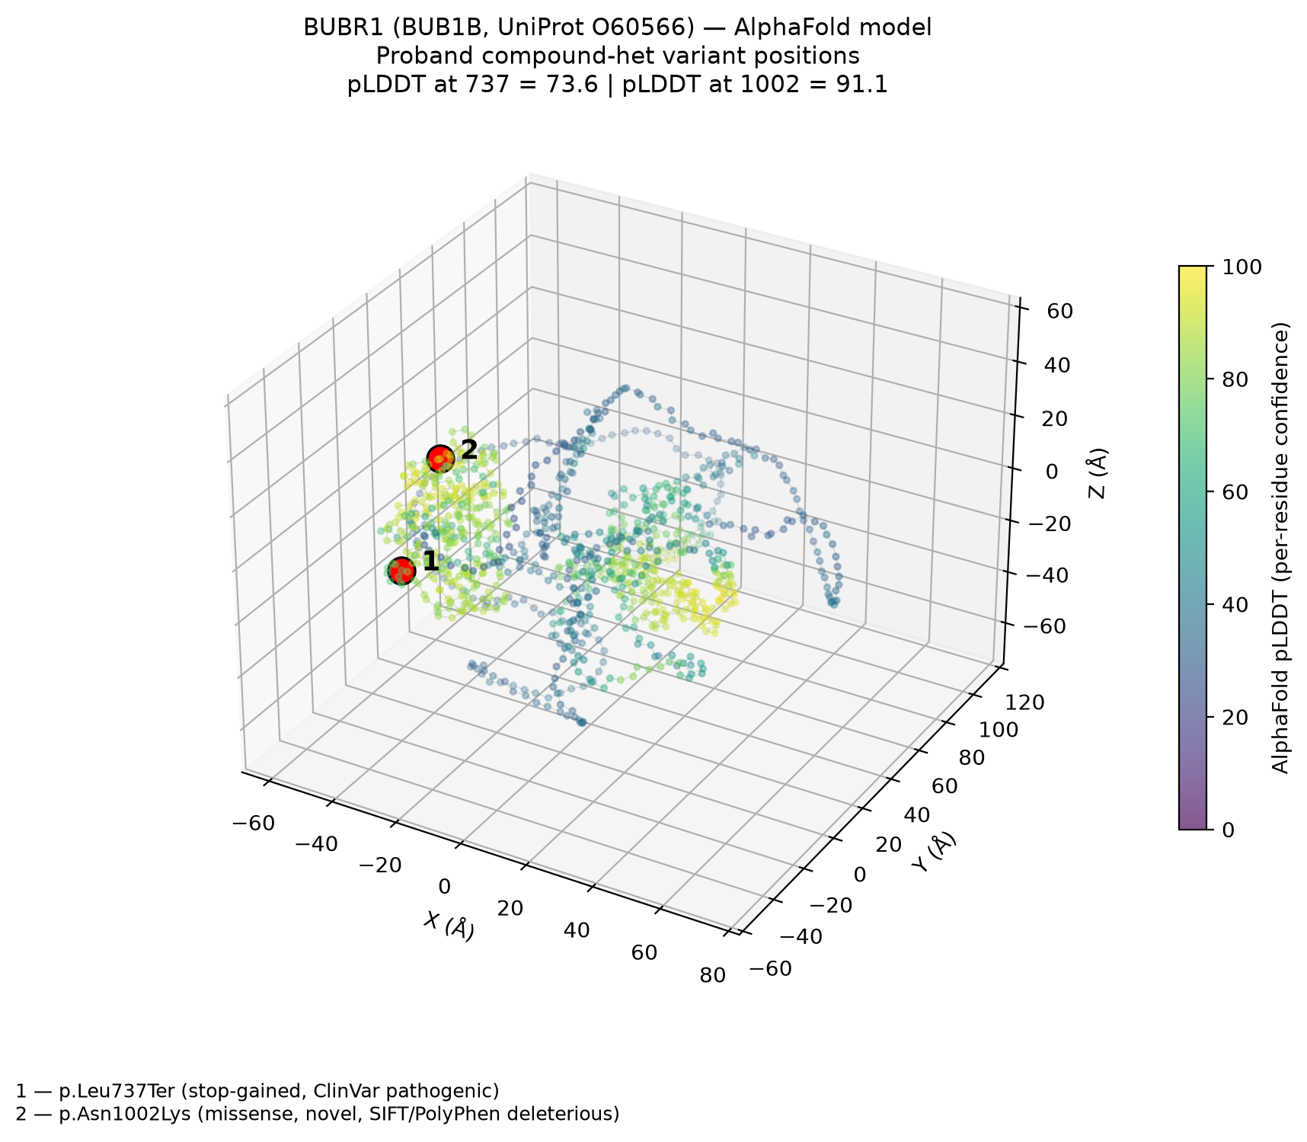
3
How one broken checkpoint causes cancer
1
BUB1B compound-het loss-of-function
↓
2
Reduced BUBR1 dosage at the kinetochore
↓
3
Weakened spindle-assembly checkpoint (SAC)
↓
4
Premature chromatid separation
↓
5
Chromosome mis-segregation → mosaic aneuploidy
↓
6
Chromosomal instability → childhood cancer risk
AlphaFold model of BUBR1 — both variants (red) sit in confidently-predicted
regions of the C-terminal pseudokinase domain
Independently confirmed via STRING + Reactome: BUB1B sits at the center of exactly this checkpoint module.
Notes:
[0:50-1:30] Cuando disminuye la cantidad de BUBR1, ese checkpoint deja de funcionar correctamente. Los cromosomas se separan antes de tiempo; la célula termina con el número equivocado de cromosomas y, con el tiempo, esa inestabilidad predispone a estos niños a cánceres como el rabdomiosarcoma. Además, revisamos esto en STRING y en Reactome, dos bases distintas, y en ambas BUB1B queda justo en el centro de esta misma vía.

Slide 4
4
Two approved drugs, one rationale
Exploit the checkpoint weakness — don't deepen it
Bosutinib
Metformin
FDA-approved 2012 • chronic myeloid leukemia
FDA-approved 1995 • type 2 diabetes
Mechanism: Src-kinase inhibitor. Selectively toxic to cells with a defective spindle-assembly checkpoint.
Mechanism: AMPK activator. Selectively stresses aneuploid cells through energy/proteotoxic stress.
Schukken et al. 2020, Life Sci Alliance
Tang et al. 2011, Cell
Explicitly excluded: further checkpoint inhibitors (MPS1/BUB1 inhibitors in oncology development) — the wrong direction for a patient whose checkpoint is already weakened.
Notes:
[1:30-2:20] Entonces para el Track 2 la pregunta no era cómo reparamos el checkpoint, sino algo distinto: si esta célula ya tiene el checkpoint débil, ¿qué medicamento aprobado se aprovecha de eso? Encontramos dos. El bosutinib, que se usa para leucemia, ya se demostró en un estudio que es tóxica específicamente para células con el checkpoint defectuoso — que es justo el caso aquí. Y la metformina, que probablemente conocen porque se usa para diabetes, en un estudio de 2011 publicado en Cell, de Tang y colaboradores, mostró que estresa selectivamente a las células aneuploides a través de AMPK. Los dos son medicamentos baratos, genéricos, con años de uso en humanos, lo cual importa mucho cuando hablamos de una enfermedad tan rara que nadie va a desarrollar un fármaco nuevo solo para ella. Y algo que decidimos descartar a propósito: los inhibidores de checkpoint que se están desarrollando para oncología. Esos van en la dirección contraria, porque aquí el checkpoint ya está débil de por sí.

Slide 5
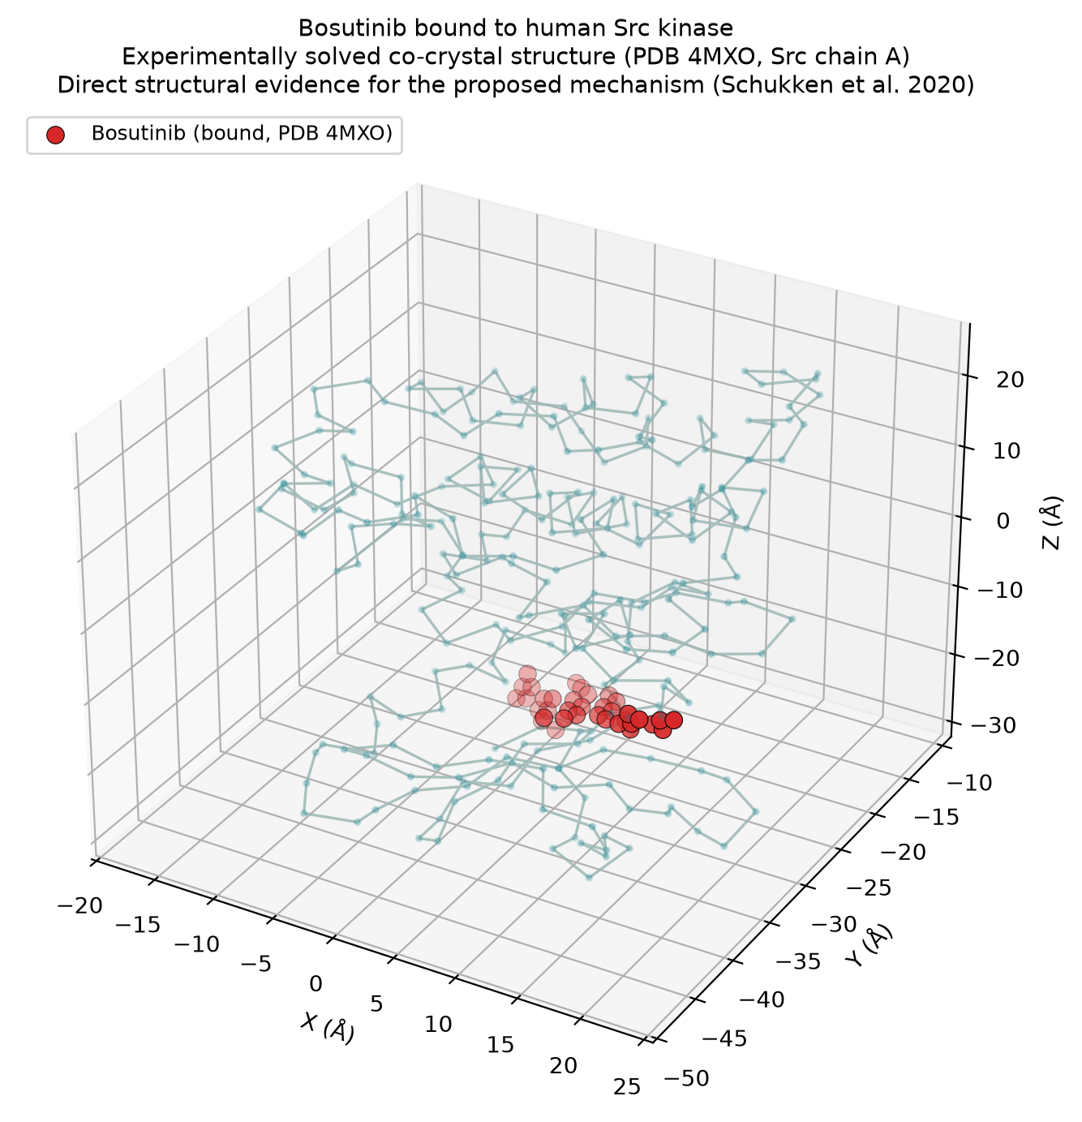
5
Not a guess — a solved structure
Confirming target engagement experimentally, not by prediction
✓
PDB 4MXO
Human Src kinase, experimentally solved bound to bosutinib — not a computational docking prediction.
✓
Confirms the exact mechanism
The same Src engagement Schukken et al. (2020) showed to be selectively lethal in spindle-checkpoint-deficient cells.
✓
PDB 3UE4
Bosutinib is also independently solved bound to Abl kinase, its other established target.
A solved structure is stronger evidence of compatibility than docking would be.
Notes:
[2:20-2:35] Y no nos quedamos en la teoría. Buscamos si existía evidencia de que el bosutinib realmente se une a su blanco, y sí la hay: una estructura resuelta por cristalografía, con PDB 4MXO, de bosutinib unido a la quinasa Src humana. Es el mismo mecanismo que describió Schukken en 2020. Hay otra estructura que muestra que también se une a Abl. Esto no es una predicción de computadora — es algo que ya se comprobó experimentalmente.

Slide 6
6
Beyond this one child
•
Generalizes to the other two MVA genes
CEP57 (MVA2) and TRIP13 (MVA3) converge on the same spindle-checkpoint pathway.
•
Generalizes to chromosomally unstable tumors broadly
BUB1B/BUBR1 dependency independently reported in glioblastoma (Ding et al. 2012) and prostate cancer (Martinez et al. 2025).
•
A reusable pipeline, not a one-off
Phenotype → mechanism → literature-mined approved drugs — directly applicable to the next undiagnosed rare-disease case.
Same triage logic already found this compound-het pair independently confirmed by ~20 other teams in this hackathon.
Notes:
[2:35-2:50] Y esto no aplica solo a esta mutación. Los otros dos genes que causan MVA llegan al mismo mecanismo, y la misma vulnerabilidad ya se ha visto en glioblastoma y en cáncer de próstata. El camino que seguimos, de fenotipo a mecanismo a fármacos ya aprobados, se puede repetir con el siguiente caso sin diagnosticar.

Slide 7
Hypotheses for follow-up,
not proven treatments
Next step: validation in this child's own patient-derived cells (e.g. fibroblasts).
Code & reports: github.com/RuizHernandez/mva-hackathon-2026
Thank you.
MVA Hackathon 2026 · Track 2 — Drug Repurposing
Notes:
[2:50-3:00] Estas son hipótesis, no tratamientos comprobados. El siguiente paso sería probarlas en células del propio paciente. Pero para una familia que hace poco ni siquiera tenía un diagnóstico, consideramos que esto ya es un punto de partida real.

